Slide 1
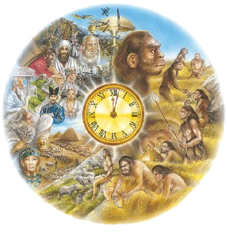
La evolución de la mujer española
¿Conocéis a algunas mujeres españolas importantes en nuestros días o en el pasado?
¿Cuándo la mujer española aparece « libre »?
¿Qué tipo se puede dar a esta línea del tiempo?

Slide 2
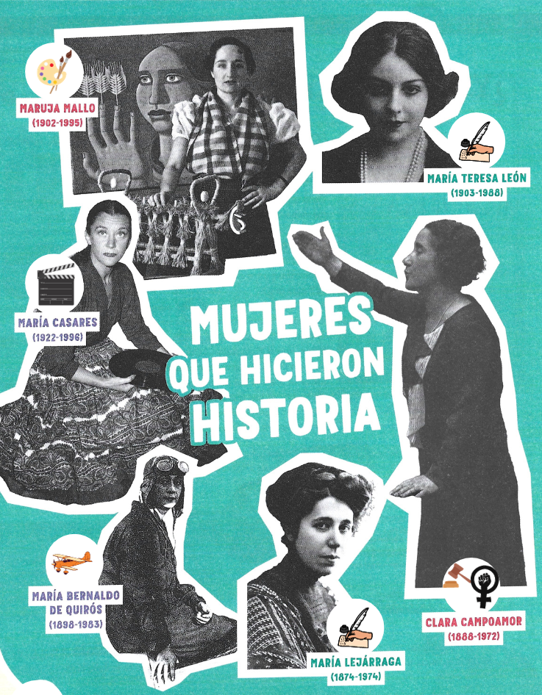
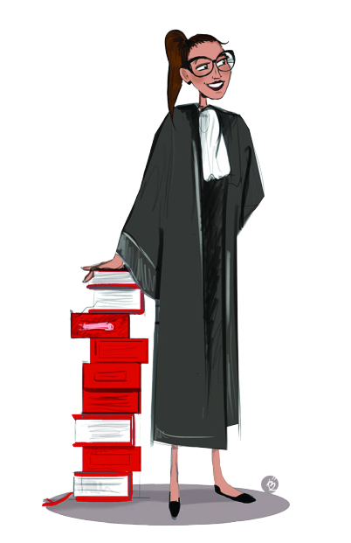
¿A qué crees que se dedicaban estas mujeres?
¿Quién era pintora?
¿Quién era escritora?
¿Quién era actriz?
¿Quién era abogada y defensora de los derechos de la mujer?
¿Quién era piloto de avión?

Slide 3
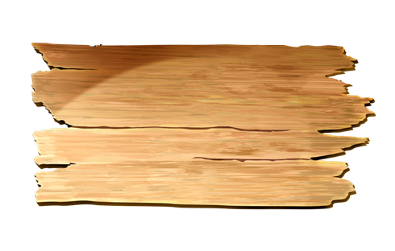
¿Tipo?
¿Por qué las dos mujeres podían ser consideradas como “luchadoras” en los años 30?
¿Cuál era el papel (rôle) de la mujer en la sociedad de aquellos años?
Herminia Adrados y Pilar Rosado de la Iglesia, estudiantes de Medicina, delante de la Residencia de Señoritas (Valencia), 1930-1931

Slide 4
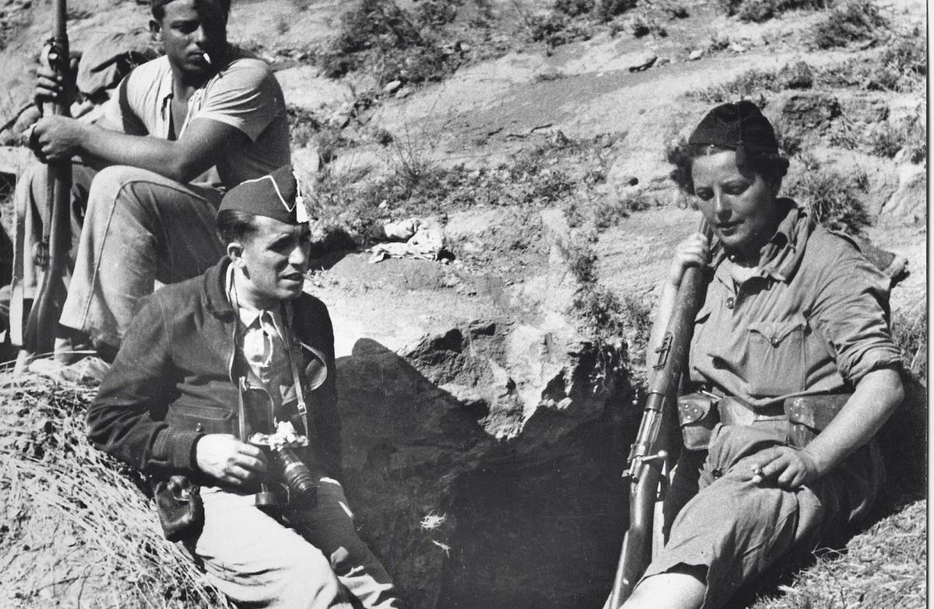
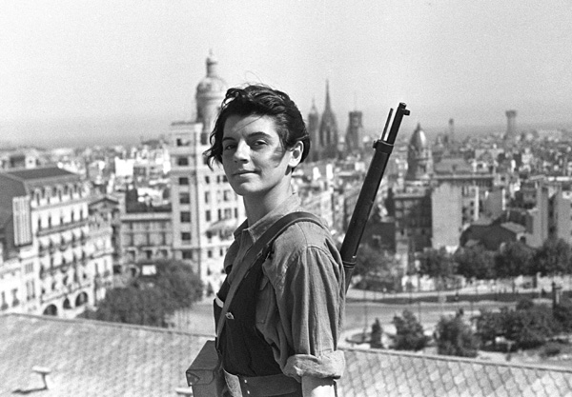
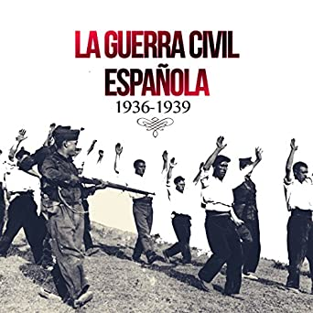
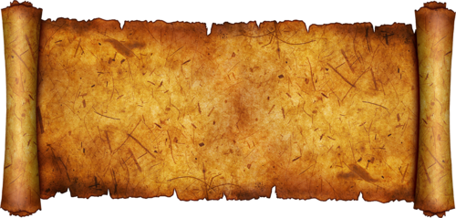
¿Quiénes son y dónde están?
¿En qué época puede haber sido sacado esta foto?
¿Qué piensas de la presencia de la mujer en este lugar?
¿Por qué la mujer española tomó las armas durante el conflicto?
Agustí Centelles, Milicianas en el frente de Aragón durante la guerra civil, 1937

Slide 5
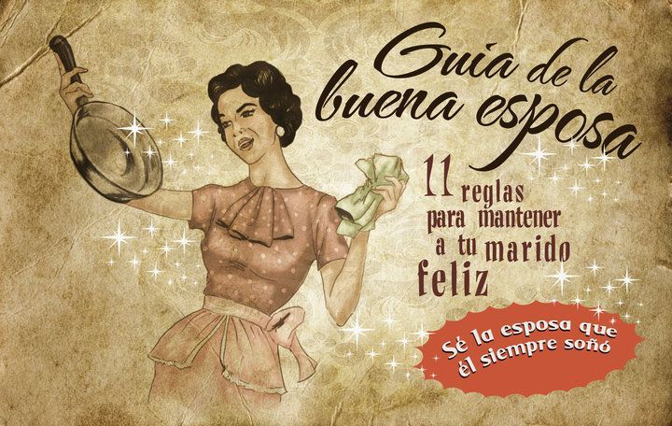
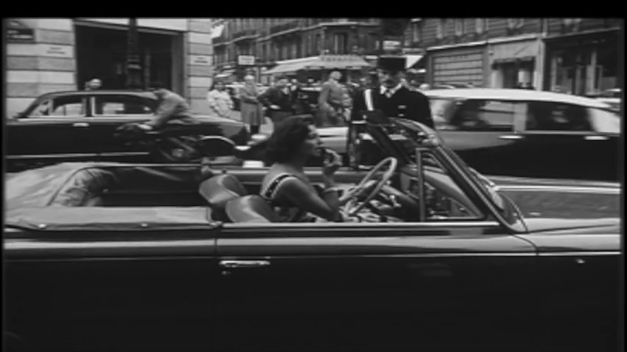
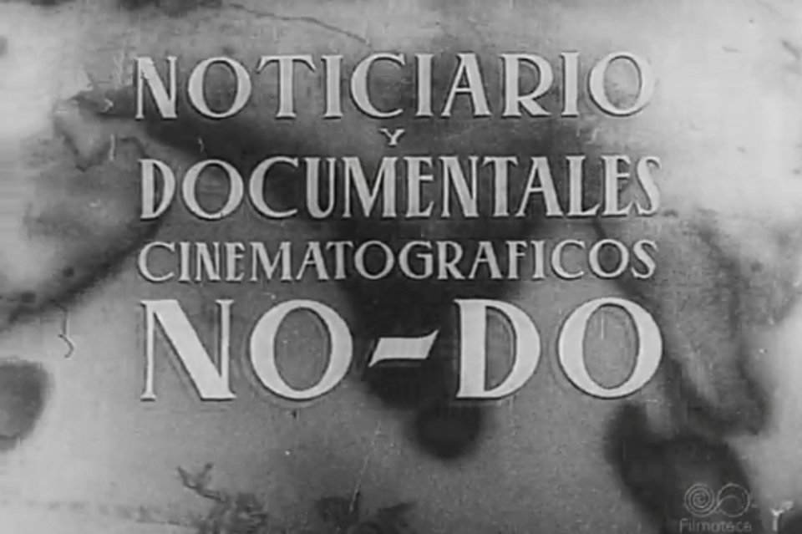
¿Estaba bien visto una mujer al volante bajo el franquismo?
¿Cuál era el papel de la mujer en aquella época?
¿En qué país estamos?
¿Qué intentaba hacer la propaganda franquista con aquellos documentos?
¿Qué es el No-Do?
Era una herramienta (outil) de propaganda del régimen franquista. Servía para transmitir valores y mostrar una España grande y floreciente.
Fotograma del Archivo histórico del No-Do, 1959
Portada de la guía de la buena esposa, 1953, Pilar Primo de Rivera

